Slide 4
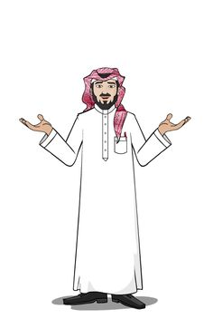
نلاحظ في هذه الآية الكريمة تقديم نعمة الأمن على الرزق .
فما المقصود بالأمن ؟
وما أثره على حياة الفرد والمجتمع ؟

Slide 5
أدى ظهور الحاسبات وتطورها السريع إلى نقلة كبيرة في حياتنا لما تقدمه من خدمات سهلت التعامل اليومية .

Slide 6
فأصبح الاعتماد على الحاسب بشكل كبير في القيام بكثير من المهام والوجبات ، فنجد أنه أصبح بالإمكان التعامل مع الدوائر الحكومية المختلفة ومع البنوك والدراسة والتسويق والكثير من التطبيقات .

Slide 7
تعتمد هذه الخدمات على كم كبير من البيانات والمعلومات التي يجب أن تحاط بسرية تامة وتحفظ بشكل يمنع الوصول إليها من قبل أيدي العابثين ولأهميتها وضرورة المحافظة عليها فقد توسع البحث في مصطلح أمن البيانات والمعلومات .

Slide 8
فماذا نعني بأمن المعلومات؟!
هو العلم الذي يبحث في نظريات و أساليب حماية البيانات والمعلومات ، ويضع الأدوات والإجراءات اللازمة لضمان حمايتها ، ويسهم في وضع التشريعات التي تمنع الاعتداء على المعلومات ومعاقبة المعتدين عليها .

Slide 9
عناصر امن البيانات المعلومات
السرية
التوافر والإتاحة
السلامة

Slide 10
السرية
منع الوصول إلى المعلومات إلا من الأشخاص المصرح لهم فقط سواء عند تخزينها أو عند نقلها عبر وسائل الاتصال ، وكذلك تحديد صلاحية التعديل والحذف والإضافة .

Slide 11
السلامة
أن تكون المعلومة صحيحة عند إدخالها ، وكذلك عند تنقلها بين الأجهزة في الشبكة وذلك باستخدام مجموعة من الأساليب والأنظمة .

Slide 12
التوافر والإتاحة
بقاء المعلومة متوفرة للمستخدم وإمكانية الوصول إليها ، وعدم تعطل ذلك نتيجة لخلل في انظمة إدارة قواعد المعلومات و البيانات أو وسائل الاتصال .

Slide 13
تهديدات أمن المعلومات
تتعرض المعلومات اثناء استخدام اجهزة الحاسب ونحوه لكثير من أنواع المخاطر منها :
حرائق ـــ غرق ـــ زلازل ـــ براكين
مخاطر طبيعية
انقطاع التيار الكهربائي ـــ انقطاع الانترنت
مخاطر عامة
انتحال الشخصية ـــ التنصت ــــ الفيروسات
مخاطر الكترونية

Slide 14
انتحال الشخصية

Slide 18
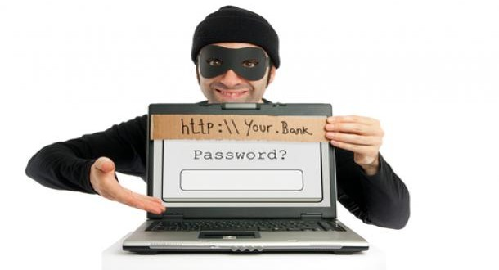
يتم استخدام هوية مستخدم مــا مثل
( اسم المستخدم و كلمة المرور )
للحصول على معلومات سرية أو أمنية أو مبالغ نقدية
وله عدة طرق

Slide 19
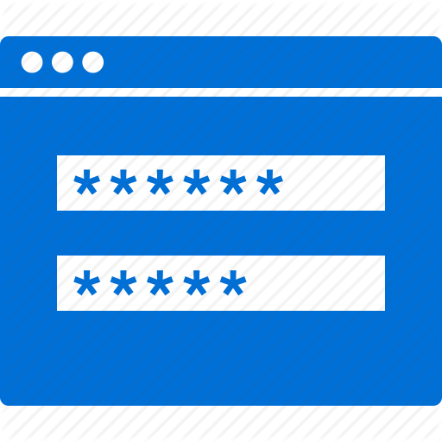
تخمين أسم المستخدم وكلمة المرور .
ارسال رسائل للمستهدفين يطلب منهم تحديث بياناتهم البنكية عبر روابط تحوي مواقع مزيفة .
استخدام أجهزة أو برامج تقوم بتسجيل ما يتم النقر عليه في لوحة المفاتيح وارساله إلى بريد معين .
الاتصال مباشرة على المستهدفين والادعاء بأنه موظف شركة أو بنك ويطلب المعلومات السرية .

Slide 20
لذلك أحرص على أن تكون كلمة المرور قوية بحيث تكون مكونه من ارقام وحروف ورموز مثل mlR94_7w!@
عند الوصول إلى الصفحة لابد أن يكون الرابط بهذا الشكل

Slide 21
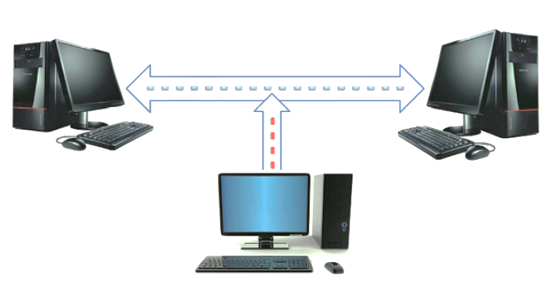
التنصت

Slide 22
يتم الحصول على المعلومات عن طريق التنصت على
حزم البيانات أثناء تنقلها عبر شبكة الحاسب
( مما يسهل ذلك أن تكون حزم هذه البيانات غير مشفرة )

Slide 23
ما هي الفيروسات ؟

Slide 24
برامج قام بتطويرها وكتابتها مبرمجين محترفين .
الهدف :
تنفيذ أوامر معينة على جهاز الضحية .
فتح منافذ في الحاسب عن طريقها يتم الاختراق والمراقبة .

Slide 25
ما أنواع الفيروسات ؟

Slide 26
برامج تنفيذية تهدف إلى تحقيق أهداف محددة أو إحداث خلل في نظام الحاسب
الفيروس

Slide 27
سميت بذلك لأنها قادرة على نسخ نفسها والانتشار سريعاً عبر وسائل الاتصال : كالبريد الإلكتروني بهدف تحقيق أهداف معينة
الدودة

Slide 28
يكون هذا الفيروس مرفقاً مع برنامج دون علم المستخدم ويهدف لسرقة البيانات وكشف كلمات المرور والحسابات المصرفية
حصان طروادة

Slide 29
محاولة الوصول إلى أجهزة و أنظمة الأفراد أو المنظمات و الشركات باستخدام برامج خاصة عن طريق ثغرات في نظام الحماية بهدف الحصول على معلومات أو تخريب تلك الأنظمة أو إلحاق الضرر بها
الاختراق

Slide 30
نوع من الاختراق يقتصر على معرفة محتويات النظام المستهدف بشكل مستمر دون إلحاق الضرر به
التجسس

Slide 32
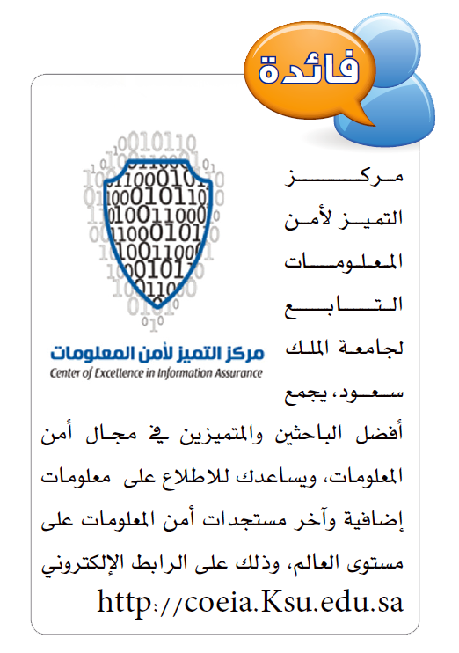

Slide 33
أمثلة عن حوادث
انتهاك أمن المعلومات
أمثلة عن حوادث
انتهاك أمن المعلومات

Slide 34
القبض على هكر قام بسرقة بريد اكتروني والعبث بمحتوياته
القبض على خمسة احداث قاموا بسرقة مبالغ مالية كبيرة من بنك باستخدام بطاقات ممغنطة
القبض على مواطن اخترق جهاز مواطن اخر والحصول على ملفاته
قيام هاكرز بمهاجمة وزارتي الداخلية والعدل بأحد الدول
انتشار فيروس الحب عبر البريد الالكتروني عام 2000 م

Slide 35
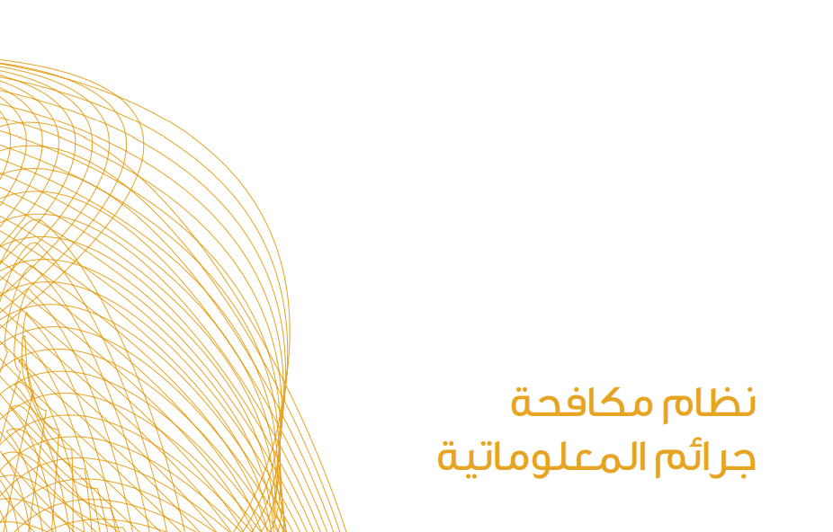
أنظمة المملكة في مكافحة
جرائم أمن المعلومات

Slide 36
لأهمية الامن المعلوماتي صدر نظام مكافحة جرائم المعلوماتية في المملكة العربية السعودية .
يهدف هذا النظام إلى الحد من وقوع جرائم المعلومات ، بتحديد هذه الجرائم والعقوبات المقررة لكل منها .
يسهم هذا النظام في :

Slide 37
صفحة 42

Slide 38
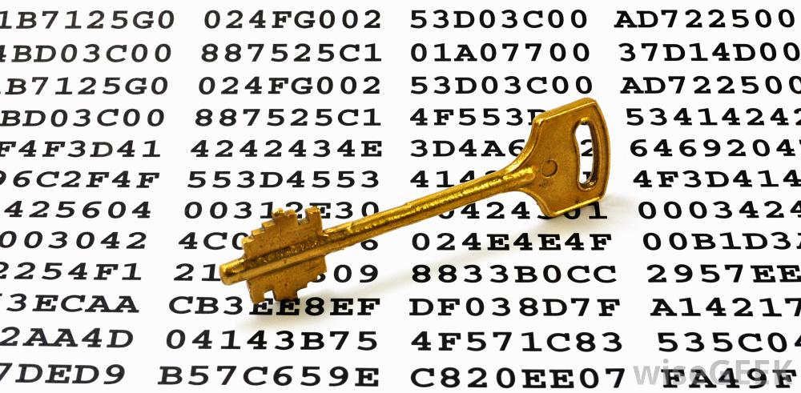
علوم وانظمة تشفير المعلومات

Slide 39
توجد ملفات مخزنة على أجهزة الحاسبات سرية لا ينبغي الاطلاع عليها إلا من قبل الاشخاص المصرح لهم .
توجد طريقة لحفظ الملفات والبيانات بطريقة يصعب التعرف على محتوياتها حتى لو تعرضت للسرقة أو الاختراق .
ماذا تسمى هذه الطريقة ؟
التشفير

Slide 40
تعريف تشفير المعلومات
هو وسيلة لحفظ البيانات بصورة تختلف عن محتواها الأصلي باستخدام معادلات وخوارزم رياضية معقدة ويتم إعادتها إلى شكلها الأصلي بطرق خاصة يعرفها المرسل والمستقبل فقط .

Slide 41
أنواع أنظمة التشفير
التشفير الغير متماثل
التشفير المتماثل

Slide 42
التشفير المتماثل

Slide 43
يستخدم مفتاح واحد للتشفير وفك التشفير ويجب المحافظة على سرية مفتاح التشفير لأن من يحصل عليه يستطيع فك عملية التشفير .
ماذا تلاحظ ؟
ما هو تشفير كلمة الحاسب ؟
خ
ظ
ح
ز
ي
ح

Slide 44
التشفير
النص الأصلي
حاسوب
زحظأخ
النص المشفر
فك التشفير

Slide 46
بالتعاون مع مجموعتك قم باختيار احدى العبارات التالية وقم بفك التشفير باستخدام جدول التشفير.
م | العبارة المشفرة | العبارة بعد فك التشفير
1 | أب رش ثرش
2 | دعنيض حيأليثأحد
من جد وجد
تشفير المعلومات

Slide 47
أنشئ جدولا للتشفير مماثل للجدول السابق صفحة 43
مع مفتاح التشفير ( من اختيارك )
ثم استخدمه لتشفير
كلمة ( من اختيارك )
مثلا

Slide 48
اسم الطالب :
الشعبة :
نشاط رقم ( )
جدول التشفير
مفتاح التشفير ، مثلا (5 )
كلمة التشفير ، مثلا ( الحاسب وتقنية المعلومات )
التشفير ( حيحظخ ك دهبجت حياليكاد )

Slide 49
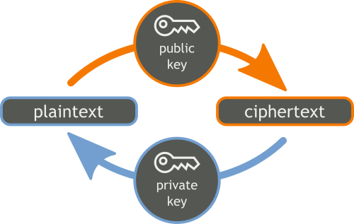
التشفير الغير متماثل

Slide 50
يستخدم هذا النوع مفتاحين واحد للتشفير ويسمى المفتاح العام Puplic Key والآخر لفك التشفير و يسمى المفتاح الخاص Private Key .
وبالتالي من يشفر بهذه الطريقة يستخدم المفتاح العام و الذي يكون معروف لدى الجميع ، و من ثم يتم إرسال الرسالة فقط دون مفتاحها .
ويقوم مستقبل الرسالة بفكها من خلال مفتاحه الخاص والذي يكون معروف لديه فقط دون غيره .

Slide 51
المفتاح الخاص
المفتاح العام
النص الأصلي
النص المشفر
النص الأصلي
فك التشفير
التشفير

Slide 52
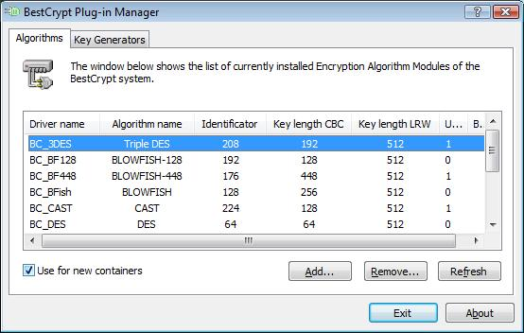
الخلاصة
التشفير وسيلة لحماية سرية المعلومات فلا يطلع عليها من ليس مخولا بذلك .
ويوجد العديد من البرامج التي تقدم خدمة التشفير التي توفر قدرا معقولا من الحماية ضد المهاجمين العاديين .
برنامج BestCrypt تشفير المجلد

Slide 53
تشفير الشبكات اللاسلكية

Slide 54
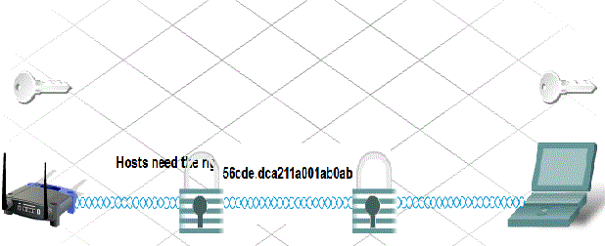
لا شك أن الاتصال اللاسلكي أسهل ومرغوب بشكل كبير لأسباب التنقل وحرية العمل ، ولكن استخدام الشبكات اللاسلكية بدون تشفير يعرضها للخطر، ولحل ذلك يجب تشفير الاتصالات اللاسلكية بأنظمة التشفير المتوفرة مع وسائل الاتصال اللاسلكية في أجهزة الحاسب أو أجهزة الاتصال بالإنترنت أو أجهزة الجوال أو غيرها .
من أنواع أنظمة تشفير الشبكات اللاسلكية :
نظام التشفير ( WPA2 )
نظام التشفير ( WPA )
نظام التشفير ( WEP )

Slide 55
نظام التشفير ( WEP ) :
أ
وهو اختصار لجملة Wired Equivalency Protocol وينقسم إلى نوعين هما :
يسمى بمفتاح التشفير المشترك , ويتكون فيه مفتاح التشفير من 10 خانات , يستخدم لكتابته الأرقام من 0 إلى 9 والحروف من A إلى F
WEP 64Bit
ويتكون فيه مفتاح التشفير من 26خانة , تنتمي جميعها إلى الأرقام الست عشرية .
WEP 128Bit
هل مفتاح التشفير (C45783214G) صحيح أم لا ، ولماذا ؟

Slide 56
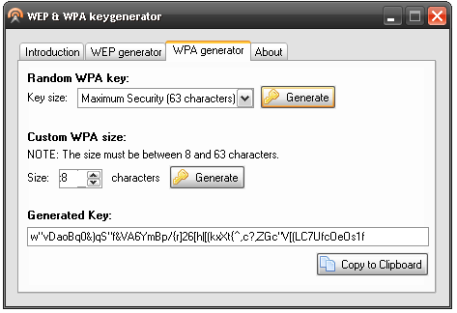
نظام التشفير ( WPA ) :
ب

Slide 57
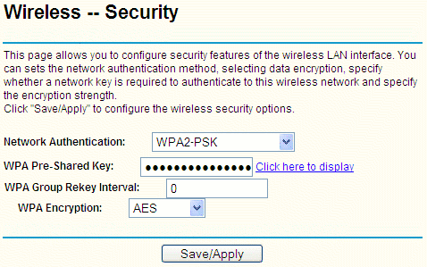
نظام التشفير ( WPA2 ) :
ج

Slide 58
نشاط فردي
نشاط فردي
عدد خانات نظام التشفير 64 Bit WEP هو ( ) .
عدد خانات نظام التشفير 128 Bit WEP هو ( ) .
عدد خانات نظام التشفير WAP هو ( ) .
أنشئ كلمة مرور بنظام التشفير 64 Bit WEP .
---------------------------------------------------------------
أنشئ كلمة مرور بنظام التشفير WAP .
---------------------------------------------------------------

Slide 59
تشفير الشبكات اللاسلكية

Slide 61
بالتعاون مع أفراد مجموعتك
أمامك جدول كلمات المرور
قم بتعبئة كما هو موضح
كلمة المرور | صالحة / غير صالحة | سبب عدم صلاحيتها | نظام التشفير
589M1B9874
587DA84597B127593845E4F871
257A2B8C97
احتوت على حرف M
غير صالحة
WEP 128 Bit
صالحة
WEP 64 Bit
صالحة

Slide 62
حماية تطبيقات الانترنت

Slide 63
لم تعد مواقع الانترنت جامدة تقتصر على عرض المعلومات ، بل أصبحت أكثر تفاعلية ، وهو ما يطلق عليه تطبيقات الانترنت ، وهذا التفاعل يتطلب مستوى عالي من الأمان ، لحماية البيانات التي يرسلها المستخدم كاسم المستخدم وكلمة السر ورقم بطائق الائتمان .
من أهم وسائل حماية تطبيقات الإنترنت ما يلي :

Slide 64
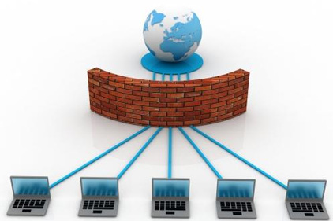
جدار الحماية Firewall
1
هو برنامج يتحكم في عملية الاتصال بين الحاسب والانترنت ، أو شبكة حاسب أو بين شبكة حاسب وأخرى .
يمنع البرامج الضارة والمتسللين من الوصول إلى جهاز الحاسب .
حيث يقوم بمراجعة المعلومات التي يتم تبادلها مع الإنترنت أو الشبكة ومن ثم تسمح لها بالوصول أو حظرها .
لا يغني برنامج جدار الحماية عن برامج مكافحة الفيروسات .

Slide 65
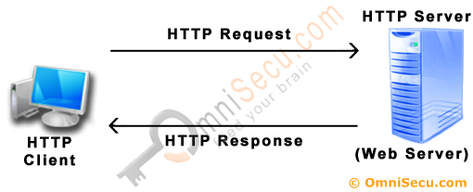
بـرتـوكـول Http
2
HTTP اختصا لـ Hypertext Transfer Protocol أي بروتوكول نقل النص التشعبي .
البرتوكول هو الطريقة التي يتخاطب بها جهاز المرسل والمستقبل .
مسؤول عن نقل وعرض صفحات مواقع الإنترنت .
يعاب عليه أن البيانات المرسلة غير مشفرة ويتم اعتراضها وسرقتها بسهولة خاصة التي تحمل اسم المستخدم وكلمة المرور ورقم البطاقات الائتمانية .
لحل هذه المشكلة تم تطويره إلى البروتوكول الآمن HTTPS لتشفير البيانات المدخلة بالمتصفح أثناء تنقلها بين المرسل والمستقبل .
تستخدم المواقع التي تطلب بيانات خاصة وسرية برتوكول HTTPS .

Slide 66
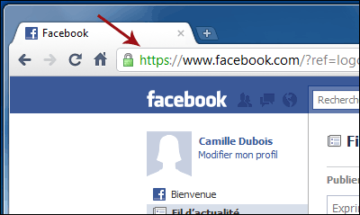
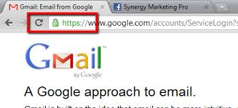
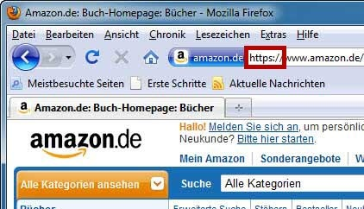
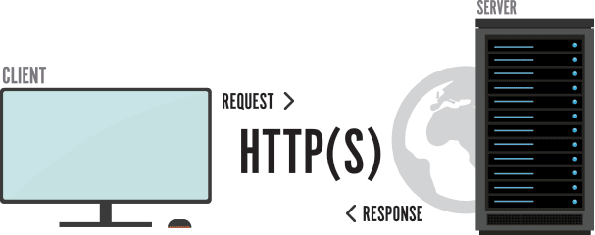
من أمثلة المواقع التي تستخدم

Slide 67
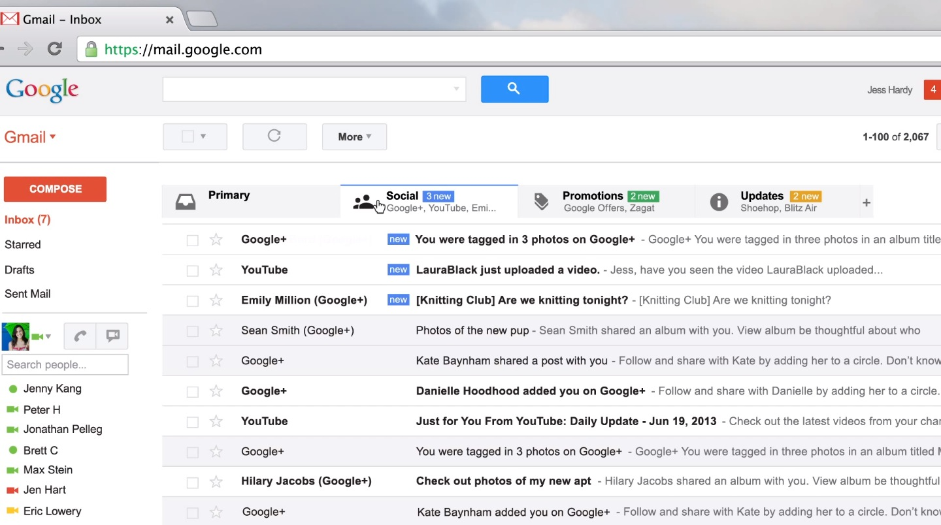
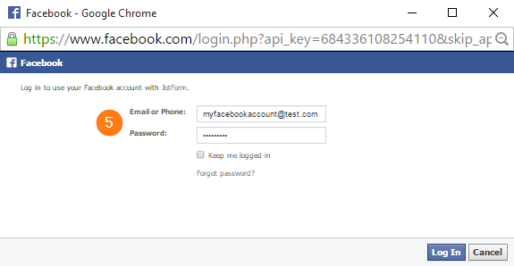

Slide 68
التوقيع الرقمي Digital Signature
3
عبارة عن علامة أو برهان إلكتروني يضاف إلى الملفات ليتأكد المستخدم المستقبل للملف بانه سليم ولم يتعرض للتعديل او التزييف .
يحتوي التوقيع الرقمي على قيمة خوارزمية فريدة تمثل بصمة الملف .
يتم حساب هذه القيمة بالاعتماد على محتويات الملف .
يتم اضافتها إلى الملف عند الارسال .
يتم حساب القيمة مرة أخرى عند فتح الملف من قبل المستخدم .
إذا اختلفت القيمة يعني أن محتويات الملف تغيرت ويعتبر مزورا .
يطلق عليها حينها قيمة هاش Hash Value أو نتيجة هاش Hash Result .

Slide 70
الشهادات الرقمية Digital Certificates
4
هي عبارة عن وثيقة إلكترونية تمنح من قبل هيئات عالمية تسمى هيئة إصدارات الشهادات .
تقوم هذه الشهادة بتوثيق جهة ما كالبنوك أو المواقع التجارية المختلفة .
تحتوي الشهادة على :
اسم الشركة أو الجهة
تاريخ صلاحية الشهادة
رقم التسلسلي
مفتاح التشفير العام
التوقيع الإلكتروني للجهة المانحة

Slide 71
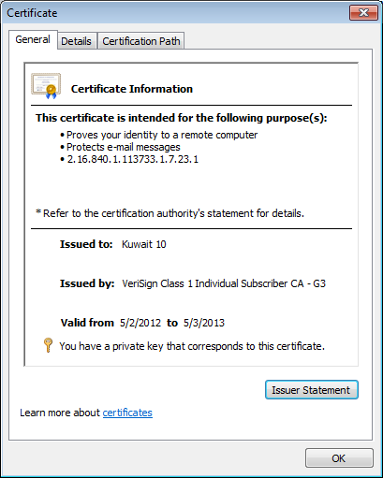

Slide 72
للاطلاع على الشهادة الرقمية لأي موقع
افتح موقع نور
https://noor.moe.sa
في المتصفح

Slide 73
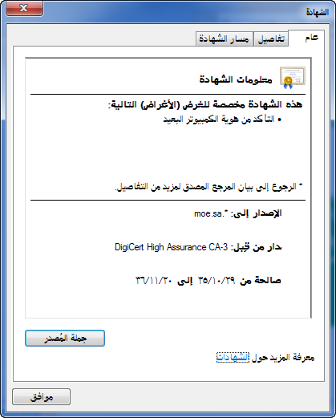
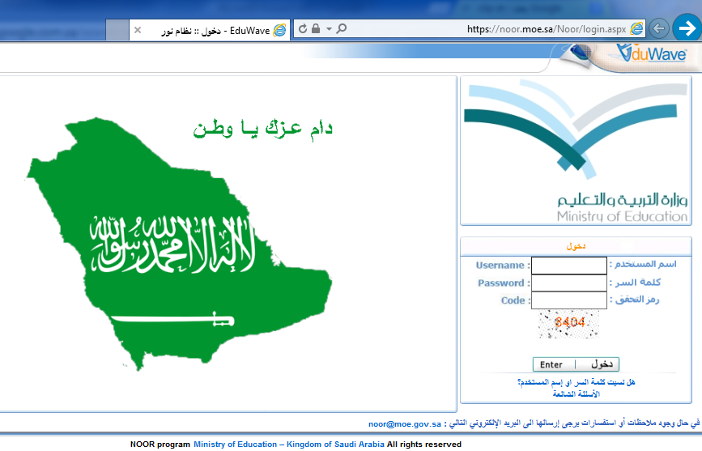
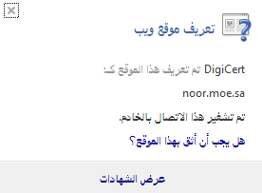

Slide 74
إرشادات أمنية لحماية معلوماتك

Slide 75
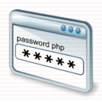
استخدام احد برامج مكافحة الفيروسات وتحديثه باستمرار
استخدام احد برامج الجدران النارية
وضع كلمة مرور للشبكة اللاسلكية
احتواء كلمات المرور على حروف وأرقام ورموز

Slide 76
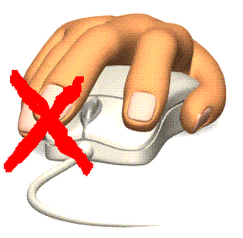
عدم تحميل ملفات مجهولة المصدر
وجود HTTPS في الصفحة التي تطلب بيانات سرية
عدم الدخول إلى مواقع حساسة كالبنوك من روابط من مواقع أخرى
حذف كل البيانات الشخصية في الأجهزة القديمة عن طريق برامج خاصة في

Slide 77
عدم تحميل البرامج المقرصنة وغير الأصلية
الحذر من اعطاء المعلومات الشخصية لمن يتصل عليك دون سابق معرفة
عدم الافصاح عن موقعك عبر شبكات التواصل الاجتماعي ، حتى لا تتم سرقة منزلك اثناء غيابك
عدم كتابة معلومات الشخصية المهمة في موقع التواصل الاجتماعي

Slide 78
اللَّهُمَّ انْفَعْنَا بِمَا عَلَّمْتَنَا , وَعَلِّمْنَا مَا يَنْفَعُنَا , وَزِدْنَا عِلْمًا إِلَى عِلْمِنَا

